Slide 1


Verilənlər strukturu və alqoritmlər
Tələbə: teymur məmmədov
Mövzu: AĞACLAR

Slide 2
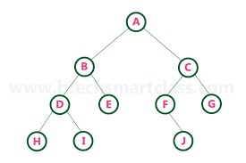
Ağac nədir?
Ağac – qrafın xüsusi bir növüdür.Bu şərtlər altında biz bir qrafa ağac deyə bilərik:
1) Elə bir düyün olmalıdır ki ona til daxil olmur, o kök düyün adlanır.
2) Digər düyünlərə isə yalnız bir til daxil olur.

Slide 3
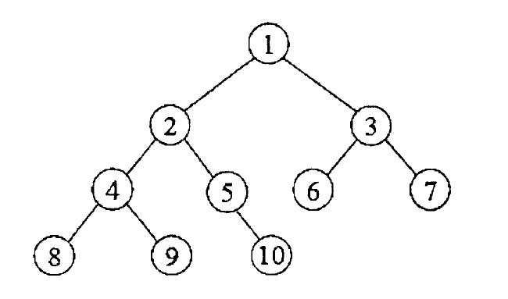
Ağacın elementləri:
Til: Düyünləri bir biri ilə əlaqələndirir.Yarpaq: Bu elə düyündür ki övladı yoxdur.
Qohum düyünlər: Ümumi valideynləri olan düyünlər belə adlanır.
Varis düyünlər: İstənilən düyünün alt ağacında olan bütün düyünlər varis sayılır. Tərsinə olaraq o istənilən düyün dediyimiz də əcdad sayılır.
Düyünün dərəcəsi: Bu düyünün övlad sayını göstərir.
Düyünün hündürlüyü: Düyündən yarpağa qədər olan uzun yoldakı til sayıdır.
Ağacın hündürlüyü: Kökdən yarpağa qədər uzun yoldakı til sayıdır.

Slide 4
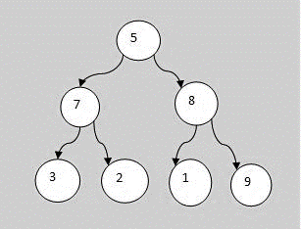
İkili Ağaclar
İkili ağac ağacların xüsusi bir növüdür. Hər düyünün maksimal iki övladı ola bilər. Amma 2-dən az olması ikili ağac quruluşunu pozmaz.
Əgər bir düyündən sağda yerləşən bütün düyünlərin qiyməti solda yerləşənlərdən böyükdürsə, və bu bütün ağac boyu təmin edilirsə bu binary search tree adlanır.
Binary search tree üzərində aşağıdakı əməliyyatlar aparıla bilər:
1)Yaratmaq
2) Ağac daxilində axtarış etmək
3) Ağaca element əlavə etmək
4)Ağacdan element silmək

Slide 5
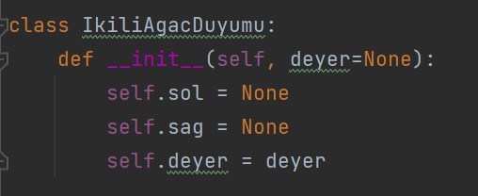
Pythonda ikili ağac düyümünün ifadəsi

Slide 6
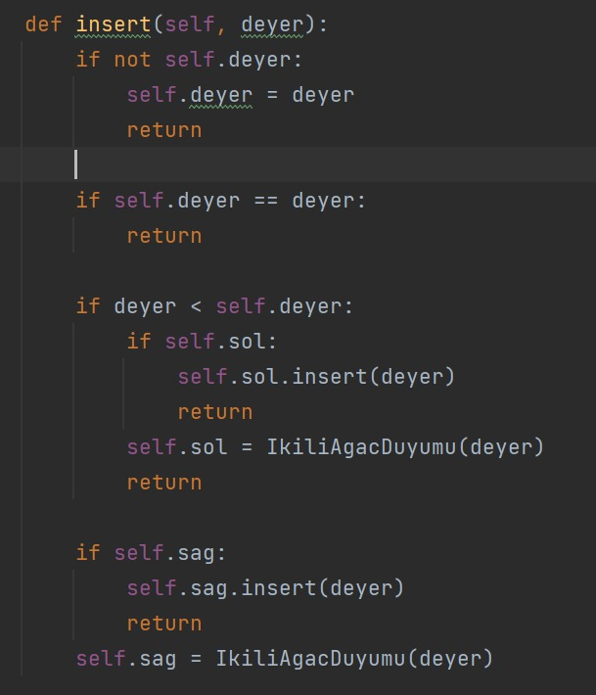
Pythonda ağaca element
əlavə etmək metodu

Slide 7
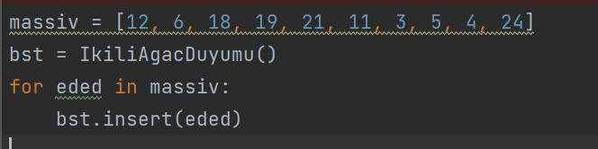
Pythonda bir listdəki məlumatların ağaca yığılması nümunəsi

